Slide 1
데이터 과학 언어 전쟁
재미 중의 재미는 아무래도 싸움 구경 재미가 최고!
이광춘 / Tidyverse Korea / 데이터 과학자

Slide 2

01 / 02
데놀과 인연

Slide 3
데놀 발표
“데이터 과학자 언어 전쟁”(2020): 2020-10-17 (토), 온라인 아마도 줌(Zoom)
“데이터 과학자의 시각화”(2018): 2018-10-19/20 (금/토), 마이크로소프트 광화문 오피스
“소프트웨어 카펜트리 (시즌2)”: 2018-10-19/20 (금/토), 마이크로소프트 광화문 오피스
“싱싱한 재료를 제품으로, 데이터를 데이터 제품으로”(2017): 2017-10-13(금), 한빛미디어 홍대 신사옥
“데이터과학을 위한 저작도구”(2016): 2016-10-14(금), 마루 180, 서울 강남구 역삼로 180

Slide 4
01 / 02
과학 기술

Slide 5
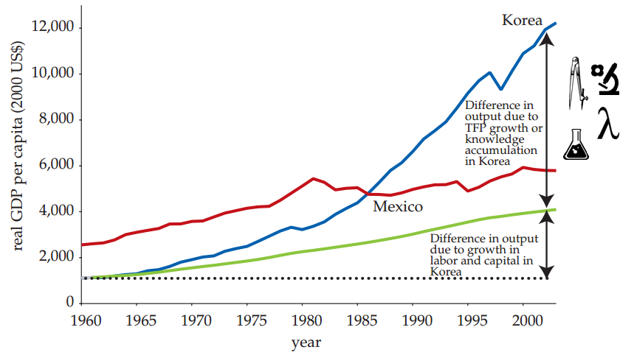
가치(Value) 원천
세계은행(World Bank)과 한국개발연구원(KDI)은 약 2년여 기간의 공동연구를 통해 1960-2005 년간 한국 경제발전 과정에 관한 보고서를 출간했다. 경제성장이 지속되기 위해서는 생산성 증가가 대단히 중요하고, 1960년 이후 한국경제의 성공은 광의의 지식축적에 기인한 것으로 1960-2005년 사이 한국의 실질 1인당GDP의 75%가 광의의 지식축적에 기인한 것으로 분석했다.

Slide 6
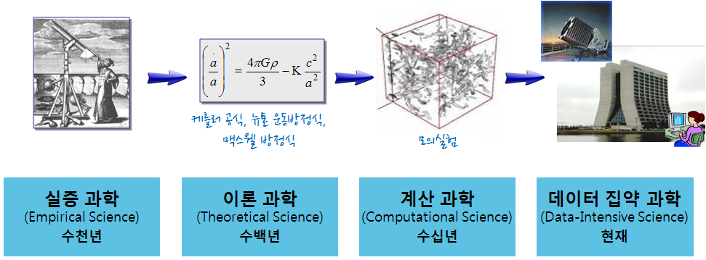
4번째 패러다임

Slide 7
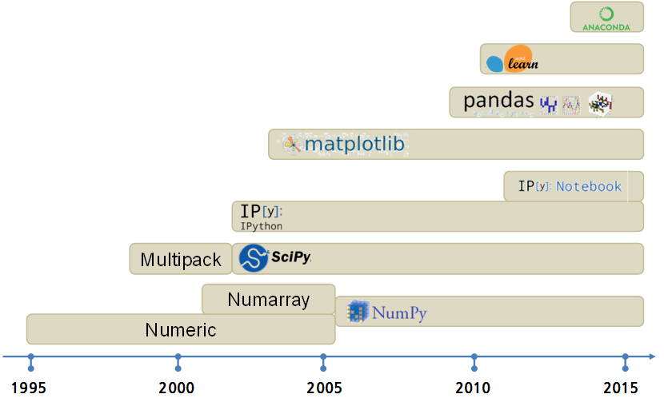
과학컴퓨팅

Slide 8
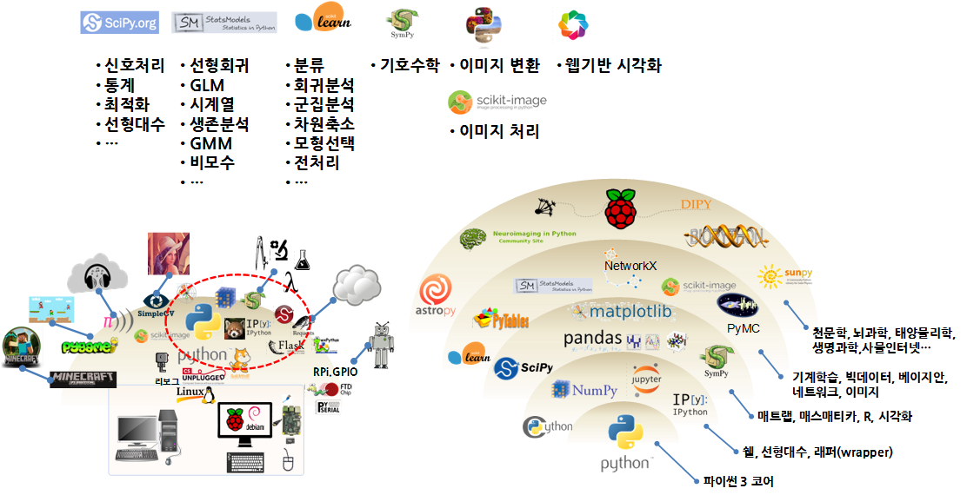
라즈베리파이와 파이썬

Slide 9
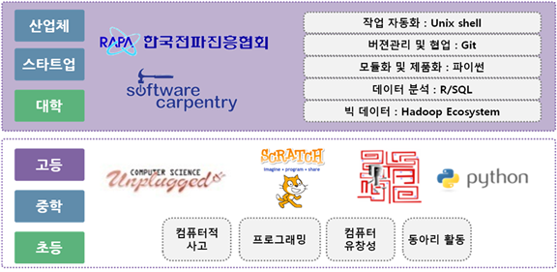
소트프웨어 카펜트리

Slide 10
01 / 02
데이터 과학

Slide 11
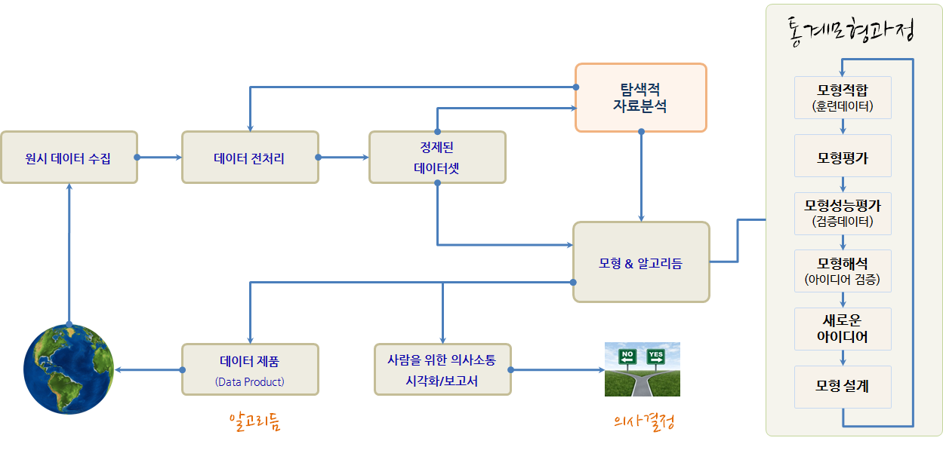
사람 vs. 기계

Slide 12
데이터 사이언스 언어
데이터 사이언스를 대표하는 R이나 파이썬 모두 컴퓨터 프로그래밍 언어라서 태생적으로 거의 모든 컴퓨터 프로그래밍 언어가 갖고 있는 두 언어 문제에서 역시 자유로울 수는 없다
시스템 언어 | Ousterhout 이분법 | 스크립트 언어
정적 | – | 동적
컴파일 | – | 인터프리터
사용자정의 자료형 | – | 표준 자료형
빠른 속도 | – | 늦은 속도
어려움 | – | 쉬움

Slide 13
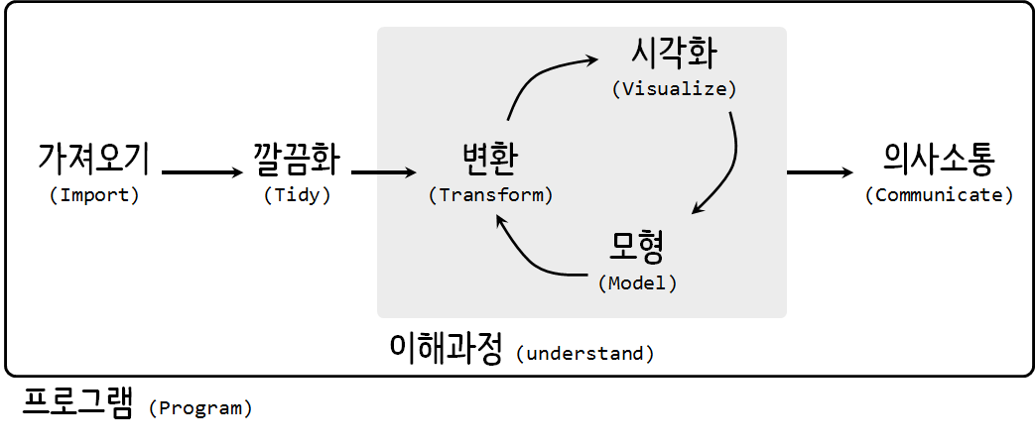
유닉스 | tidyverse
기존 자료구조를 재사용: Reuse existing data structures.
파이프 연산자로 간단한 함수를 조합: Compose simple functions with the pipe.
함수형 프로그래밍을 적극 사용: Embrace functional programming.
기계가 아닌 인간을 위한 설계: Design for humans.

Slide 14
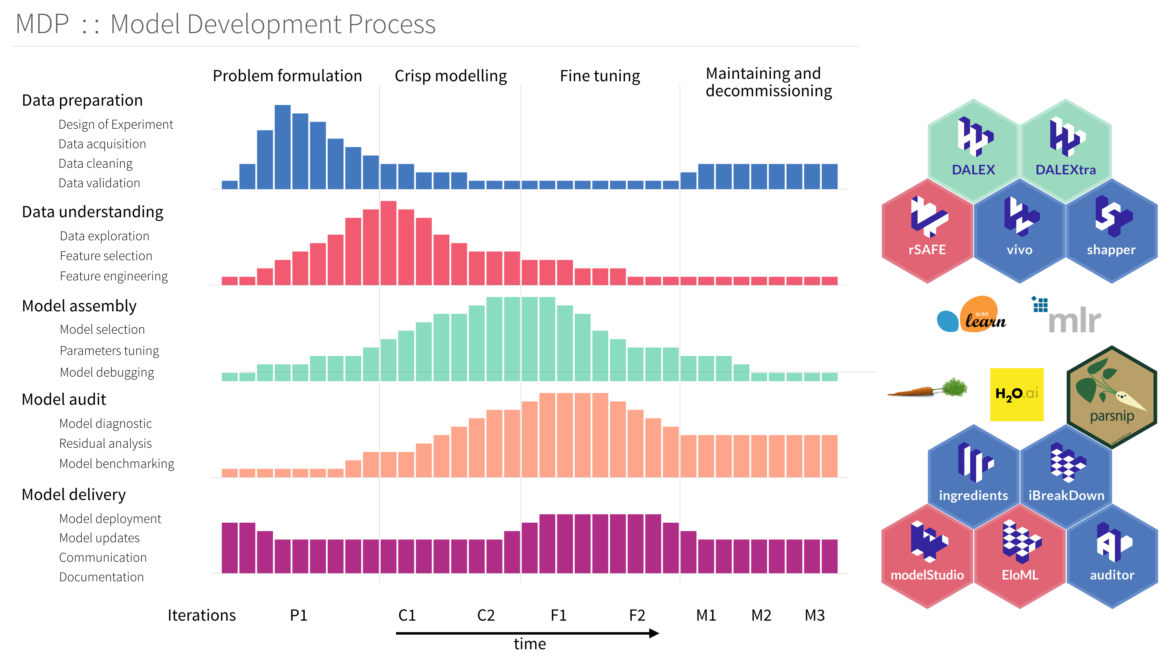
ML 개발 프로세스

Slide 15
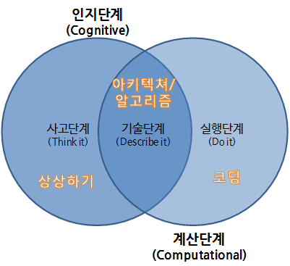
어떤 언어를 고를 것인가?

Slide 16
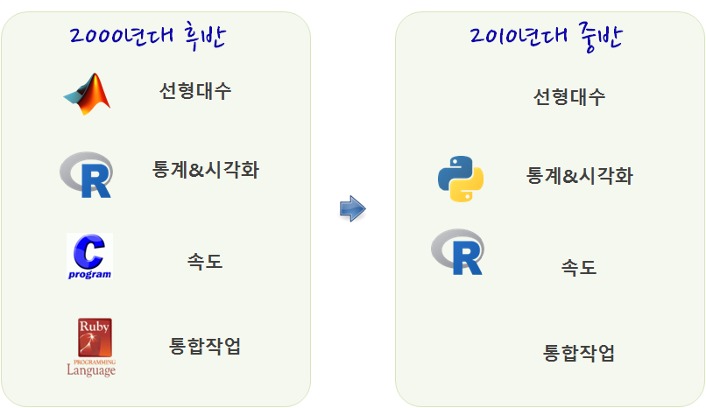
데이터 과학 언어 추세

Slide 17
01 / 02
데이터 과학 언어

Slide 18
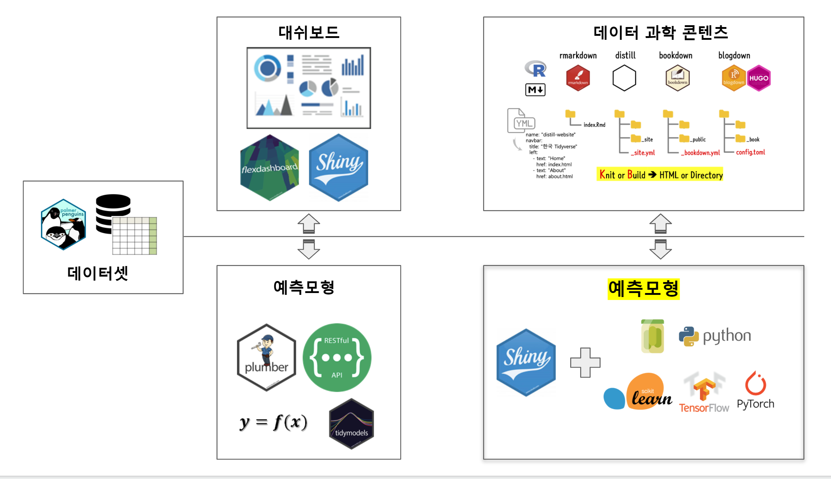
문제 개요

Slide 19
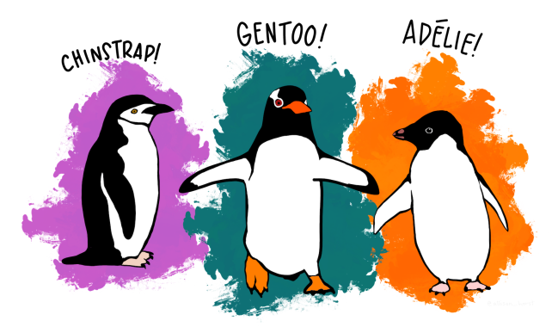
펭귄 데이터셋

Slide 20
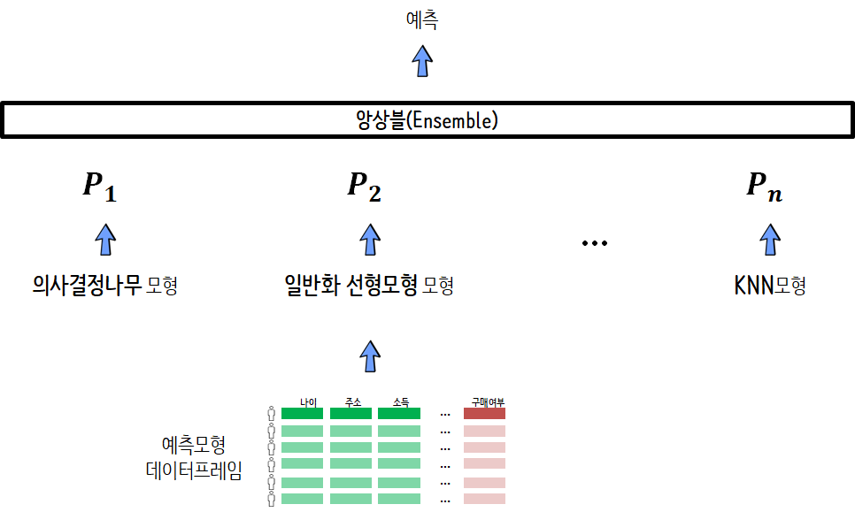
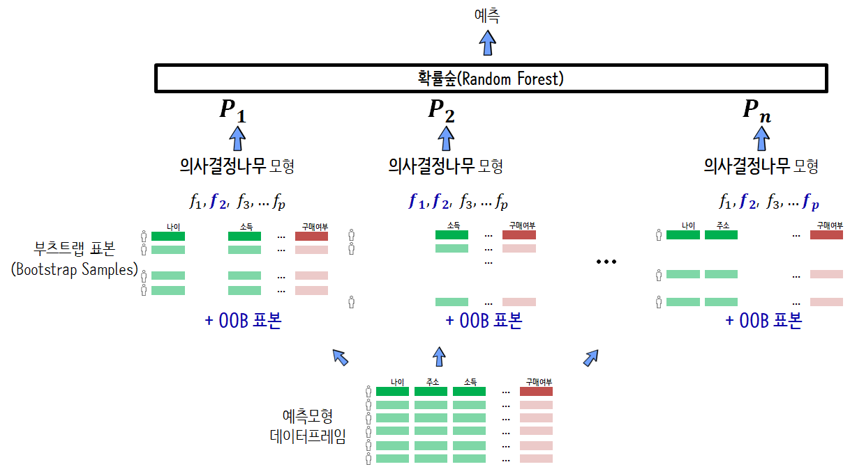
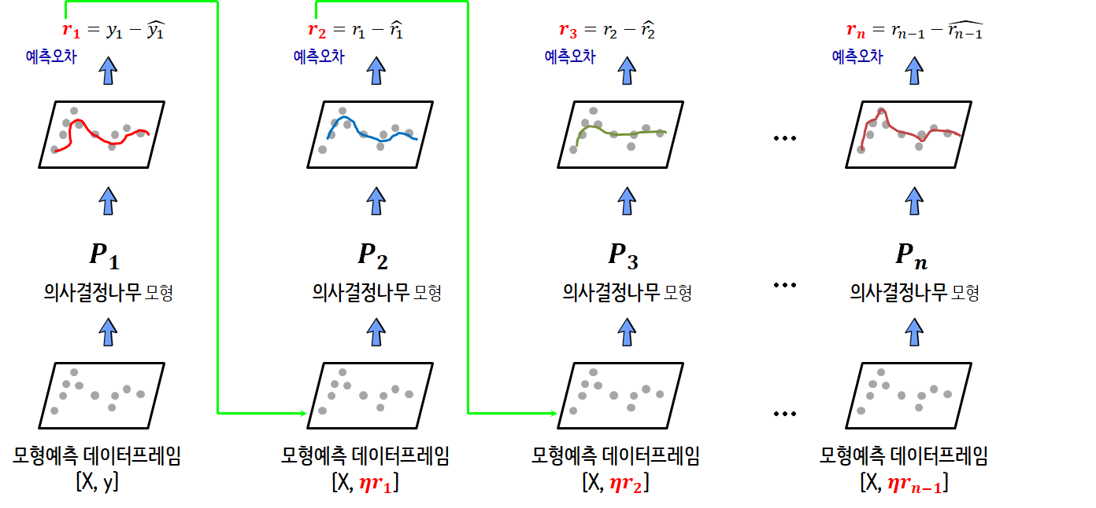
모형 아키텍쳐

Slide 21
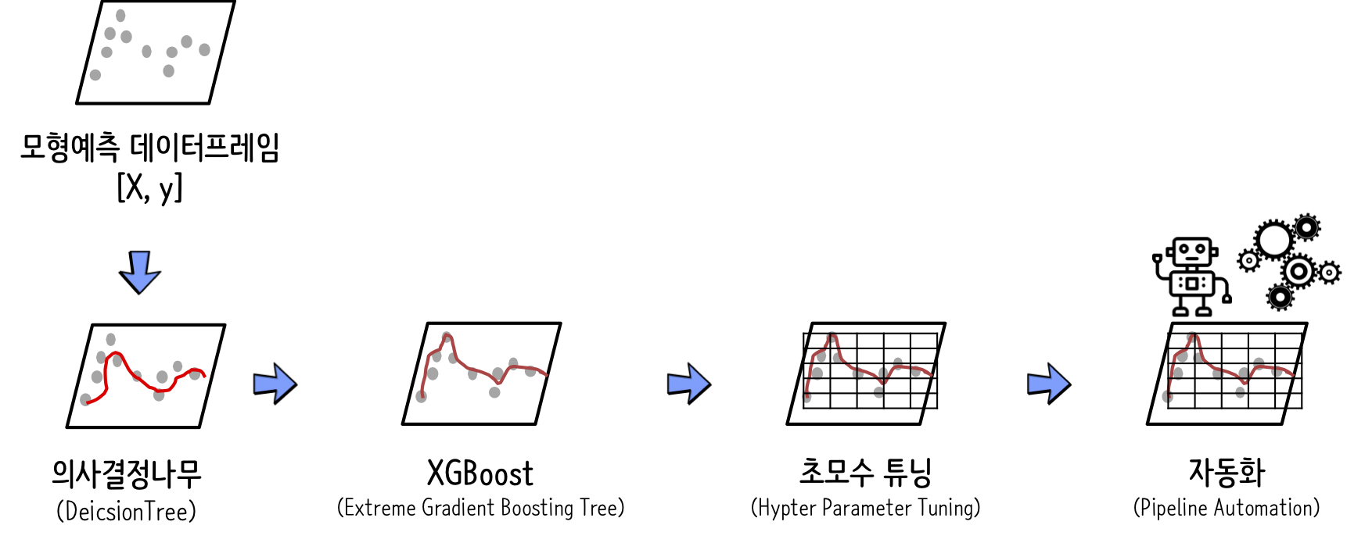
모형 최적화: Hyper Parameter Tuning

Slide 22
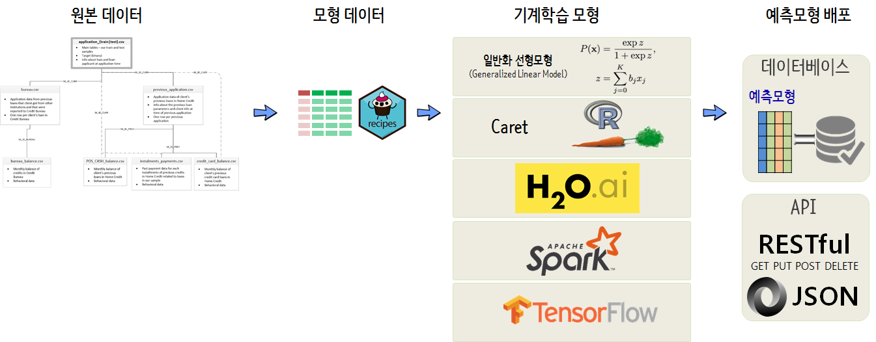
모형 배포: RESTful API

Slide 23
설명가능한 예측모형: Explainable AI

Slide 24
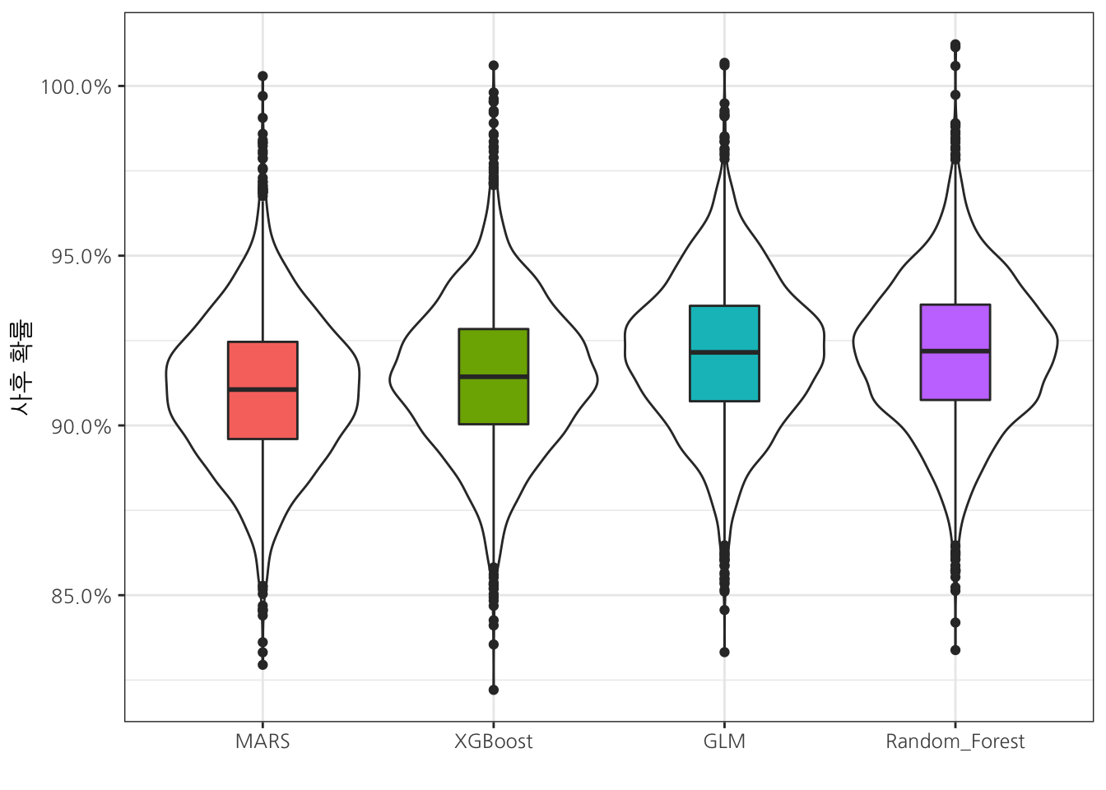
tidyposterior 모형 평가

Slide 25
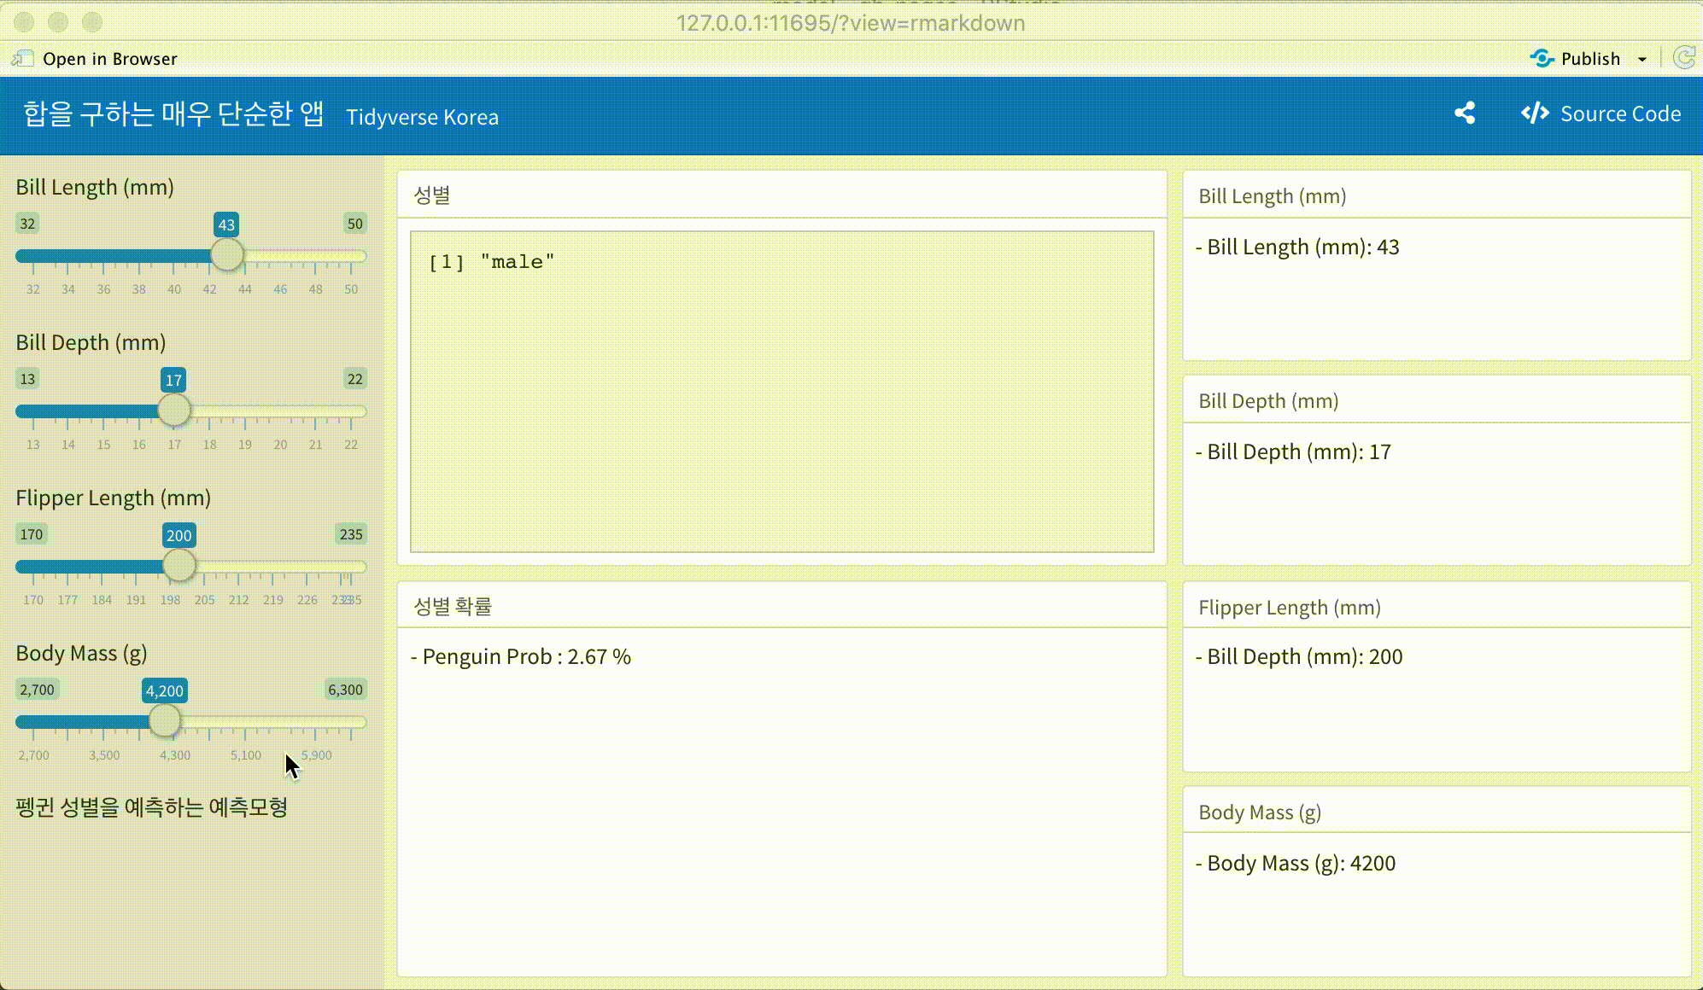
Shiny Front-End + tidymodels Back-End

Slide 26
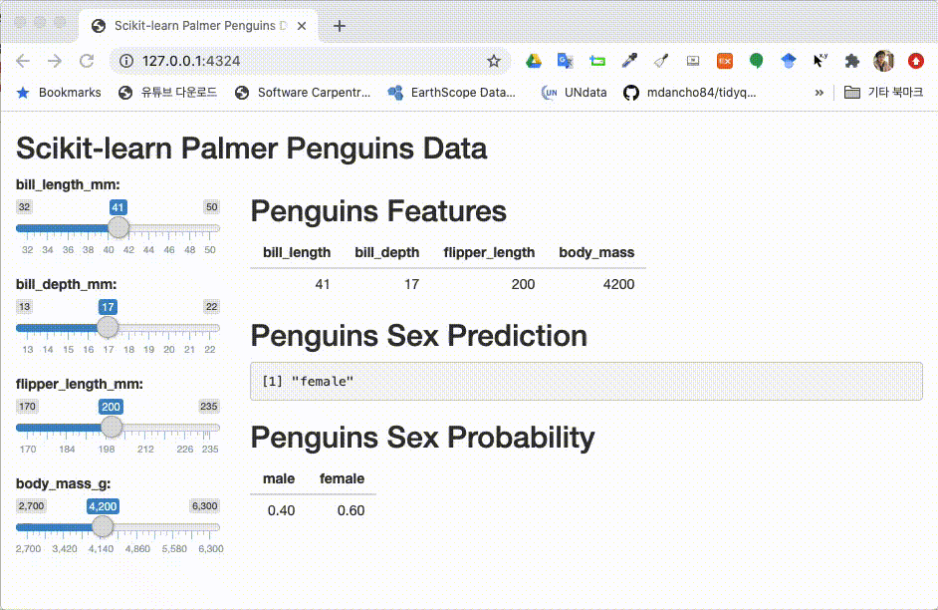
Shiny Front-End + Python Back-End

Slide 27
01 / 02
데이터 과학 커뮤니티

Slide 28
데이터 과학 커뮤니티
Seoul R Meetup Group: Meetup.com
Facebook Group: Tidyverse Korea
Seoul R Meetup Website
Shiny Korea Meetup
웹에서 하는 R 통계

